Slide 1
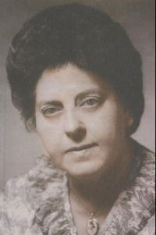
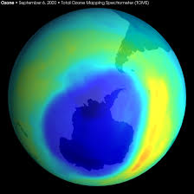
Gestorwe planeet
Eveleen Castelyn

Slide 2
Die gedig handel oor die invloed van die tegnologiese wêreld op ons planeet.
Dit kan as ‘n “groen” gedig beskou word aangesien dit ‘n ekologiese tema het, nl. dat ons planeet besig is om te sterf weens die mens se besoedeling

Slide 3
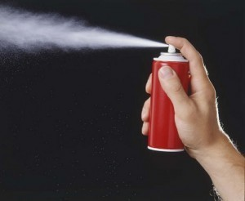
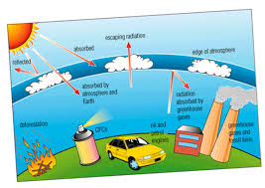
Aerosolkannetjies pons gaatjies
in die dun osoondoek rondom
die aarde gespan –
toe smelt die pole,
seevlakke styg, uitgelate
gifgasse klim van onder
tot bo in die Hemel
en die Here alleen weet
wat het geword van die groen
gordels reënwoude
wat Hy geplant het.

Slide 4
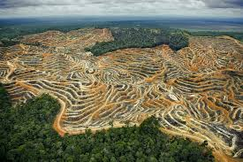
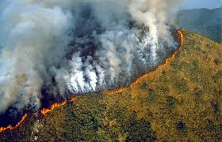
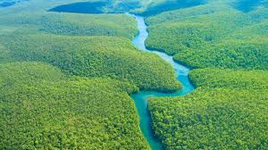
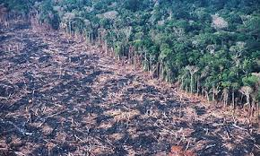
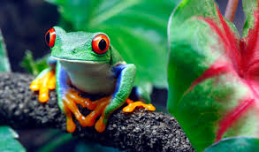
“wat het geword van die groen / gordels reenwoude / wat Hy geplant het.”

Slide 5
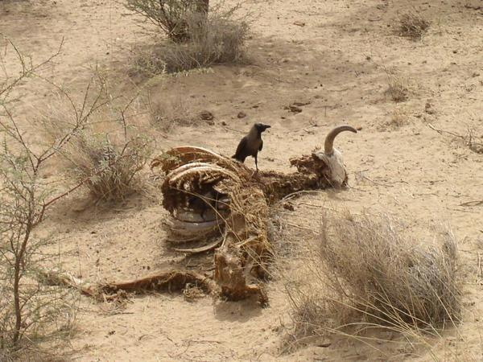
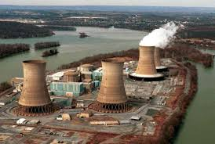
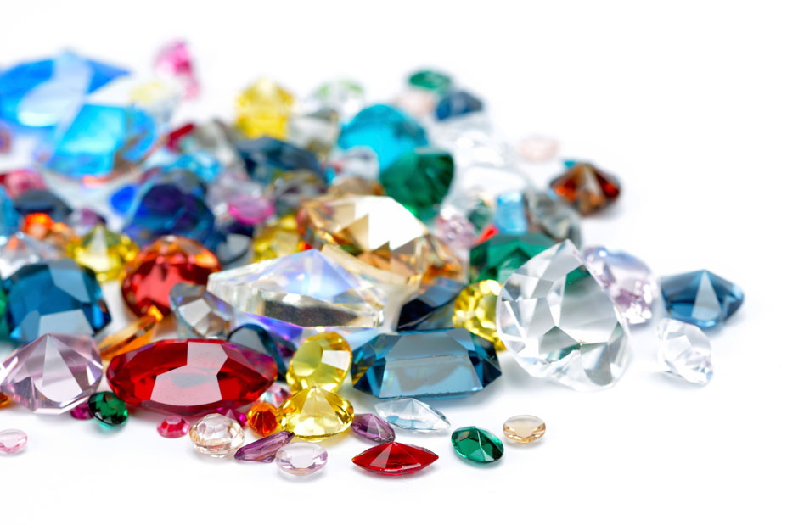
Stofgepoeierde karkasse draf
oor die ver verlate vlaktes,
in die skoot van die skatkamers
edelgesteentes en minerale
rus dromme kernkragafval
TOT IN DOOMSDAY
Tjernobil en Three Mile Island
se halfleeftyd-uitstraling!

Slide 6
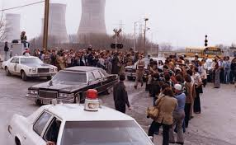
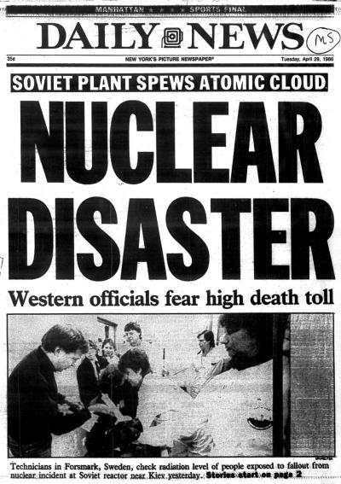
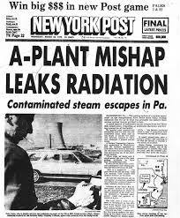
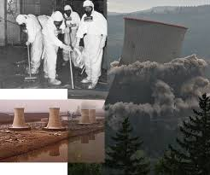
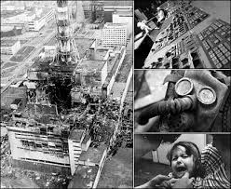
Three Mile Island en Tjernobil

Slide 7
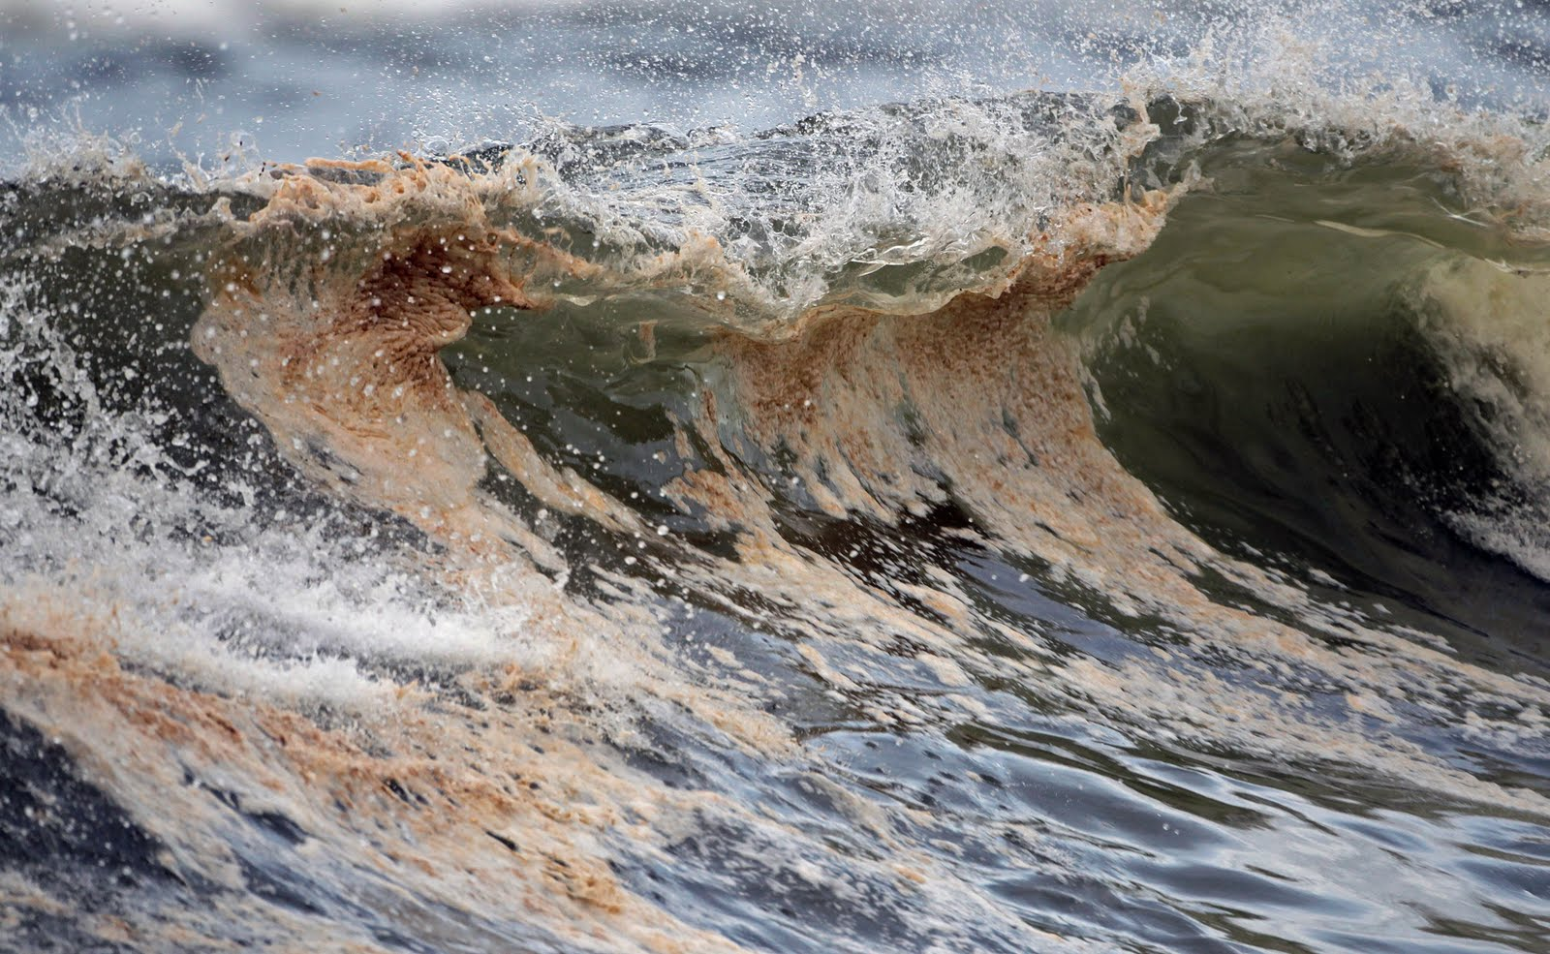
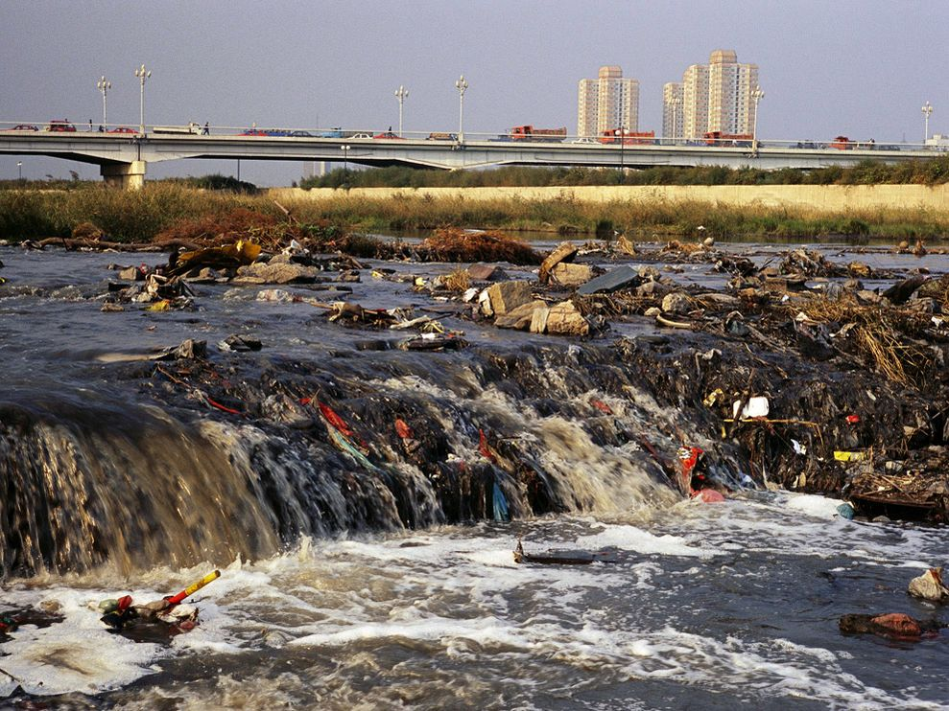
Menslike faeces in die bergstrome:
riviere mond uit in ’n riool –
oseaan, perdjies met blink
gekamde olieswart kuiwe
en skuimende rasende bekke
slaan dood neer, gevrekte visse
en voëls soos skulpe uitgespoel
op die strande, sing die swanesang
van ’n verlore paradys – gestorwe
planeet gemaak
met mensehande!

Slide 8
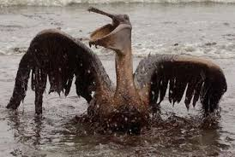
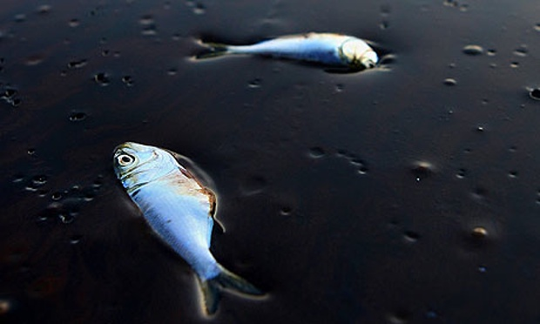
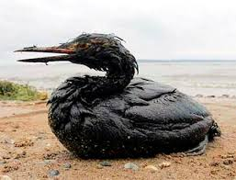
“die swanesang / van ‘n verlore paradys”

Slide 9
Gestorwe planeet
Sterk verlede deelwoord: Die planet is klaar dood
Aerosolkannetjies pons gaatjies
in die dun osoondoek rondom
die aarde gespan –
toe smelt die pole,
seevlakke styg, uitgelate
gifgasse klim van onder
tot bo in die Hemel
en die Here alleen weet
wat het geword van die groen
gordels reënwoude
wat Hy geplant het.
Verkleiningsvorme: kom klein en onskuldig voor, maar het groot verwoesting tot gevolg.
“pons” = metafoor
“dun osoondoek” = metafoor; dui op weerloosheid
Uitgelate i.p.v. vrygelate
alliterasie
Reënwoude rondom ewenaar, absorber koolsuurgas en stel suurstof vry

Slide 10
Die dooie diere het stof geword. Hulle is soos poeier
Daar is erosie, vandaar die stof
Stofgepoeierde karkasse draf
oor die ver verlate vlaktes,
in die skoot van die skatkamers
edelgesteentes en minerale
rus dromme kernkragafval
TOT IN DOOMSDAY
Tjernobil en Three Mile Island
se halfleeftyd-uitstraling!
“karkasse” is hiperbool en metafoor
Intertekstualiteit met volkslied
alliterasie
“DOOMSDAY”: “Judgement Day”; einde van die wereld
Twee plekke (een in Rusland, die ander in VSA) waar grootskaalse kernbesoedeling was

Slide 11
Menslike ontlasting
Menslike faeces in die bergstrome:
riviere mond uit in ’n riool –
oseaan, perdjies met blink
gekamde olieswart kuiwe
en skuimende rasende bekke
slaan dood neer, gevrekte visse
en voëls soos skulpe uitgespoel
op die strande, sing die swanesang
van ’n verlore paradys – gestorwe
planeet gemaak
met mensehande!
waterbesoedeling
“Riool” in prominente posisie aan einde van reël om te beklemtoon
Neptunus se seeperde het nou oliekuiwe a.g.v. besoedeling
So baie voëls en visse spoel uit as wat skulpe uitspoel.
Sang wat ‘n swaan kort voor sy dood sing, of laaste werk van kunstenaar. Hier die laaste lied wat die voels sing voordat hul doodgaan.
“gemaak” dui op skeppingswerk, hier eerder vernietigingswerk

Slide 12
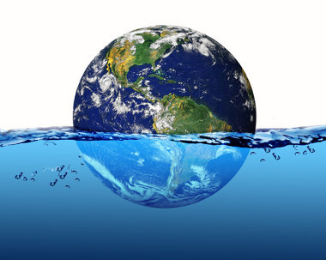
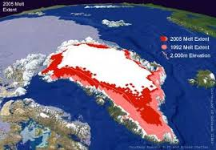
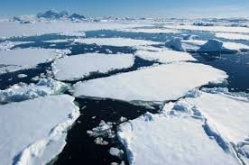
“toe smelt die pole,
seevlakke styg …”

Slide 13
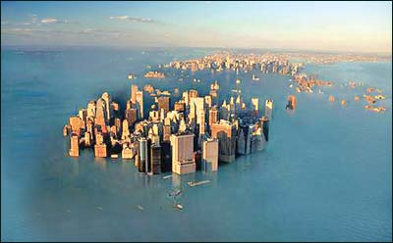
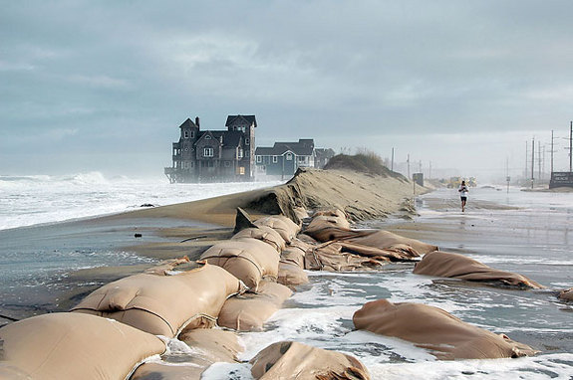
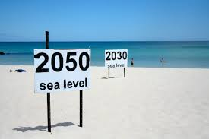

Slide 14
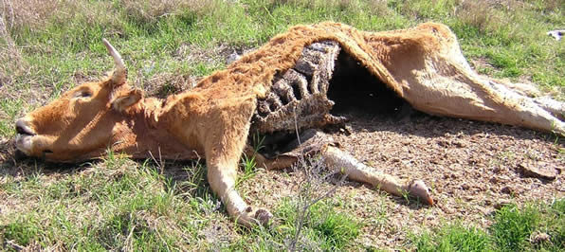
“stofgepoeierde karkasse draf
oor die ver verlate vlaktes

Slide 15
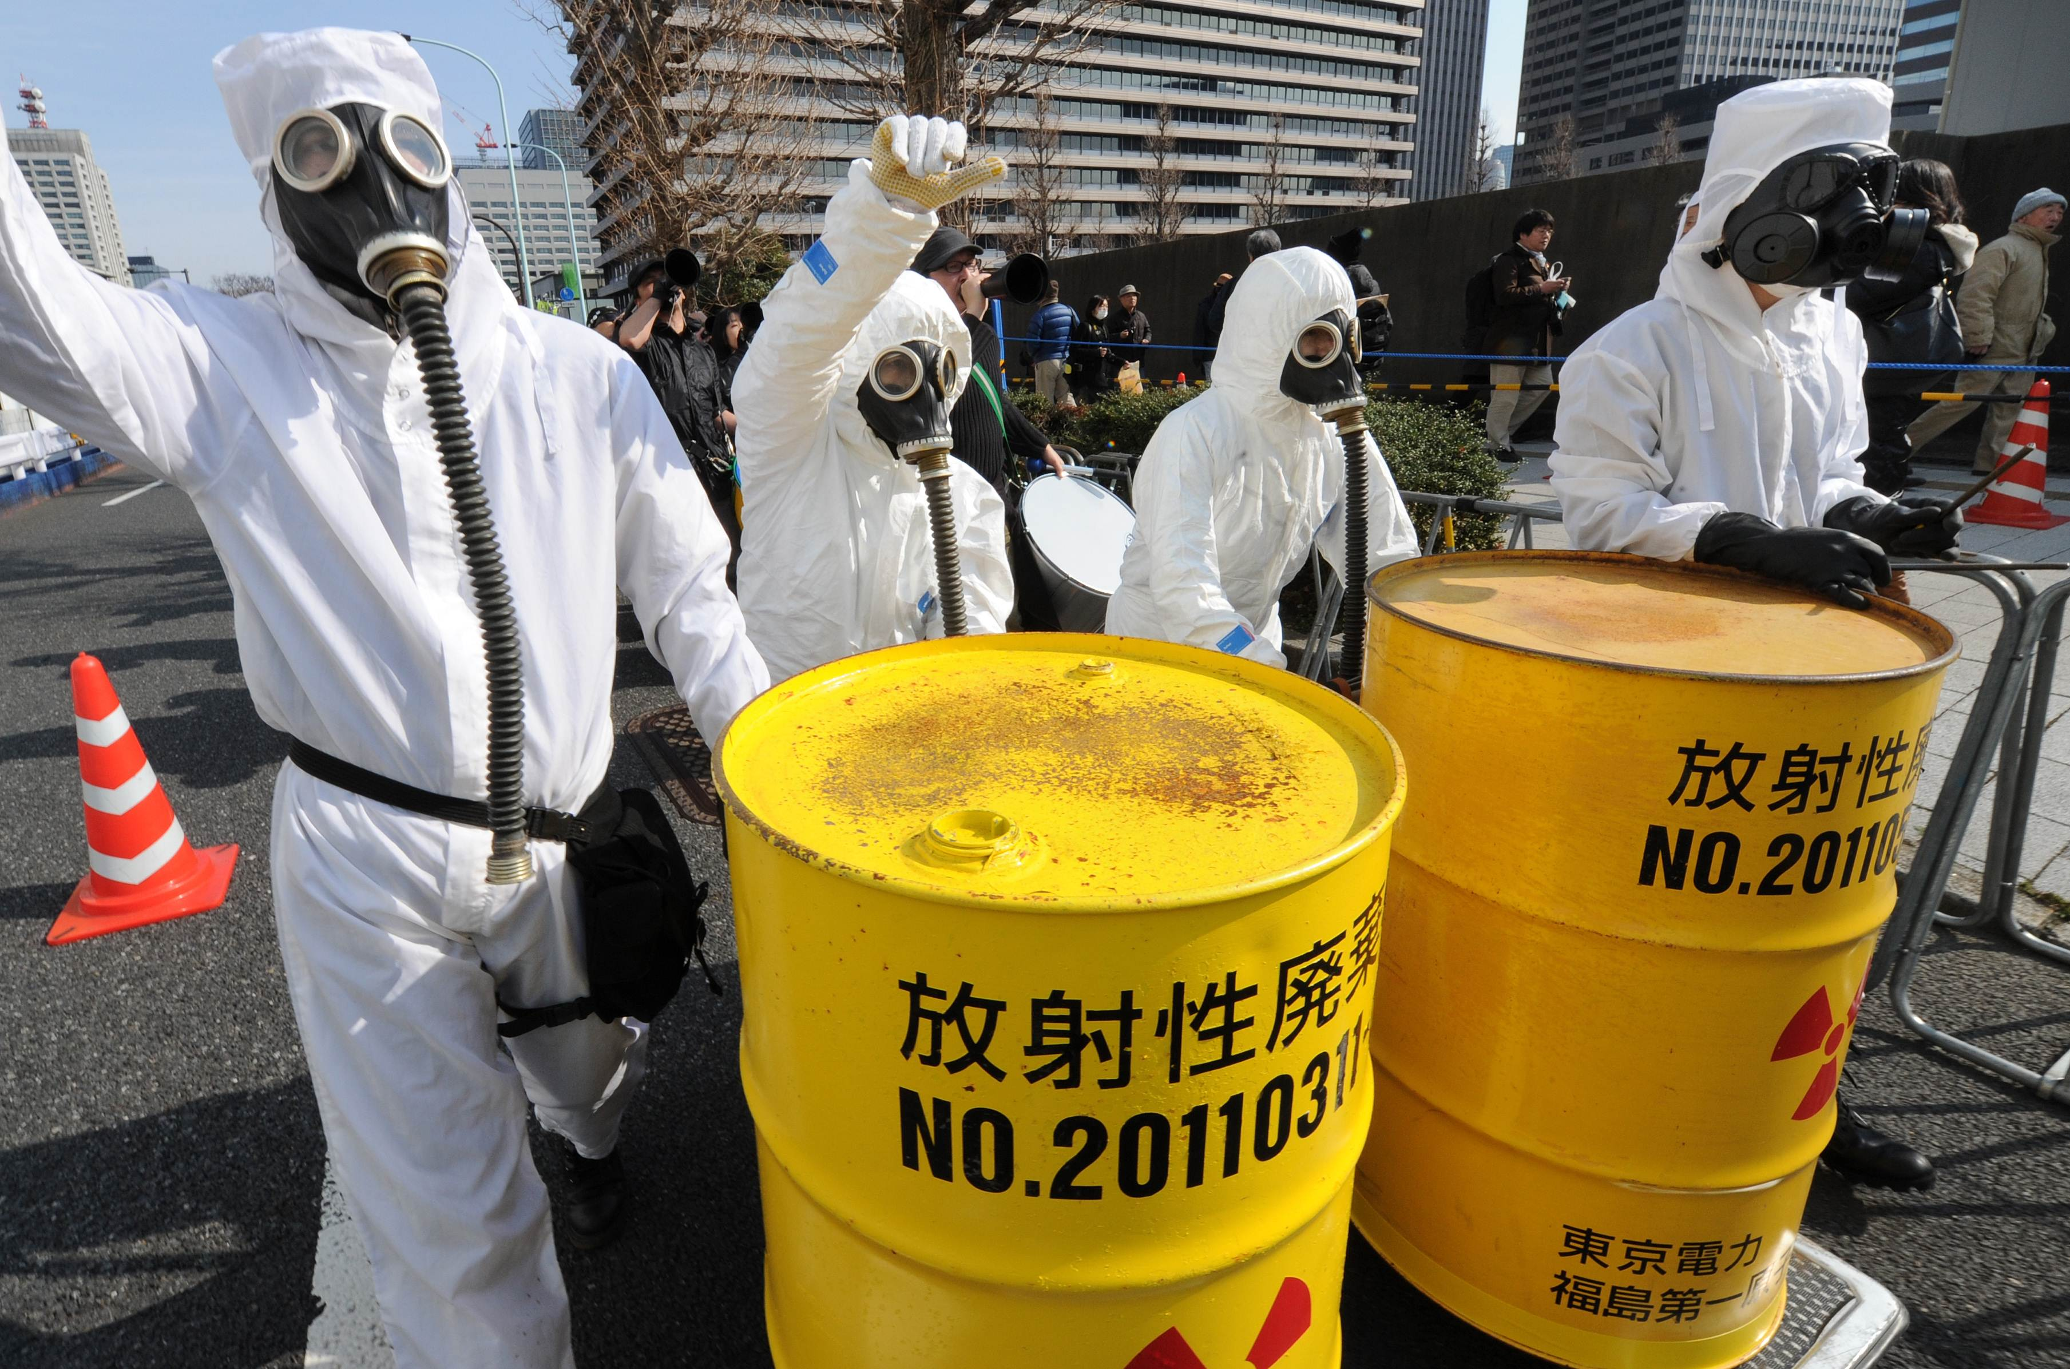
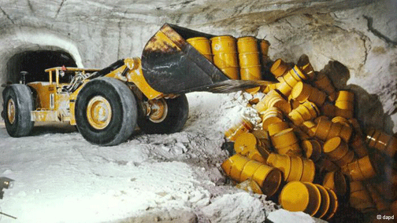
“in die skoot van die skatkamers
edelgesteentes en minerale
rus dromme kernkragafval”

Slide 16
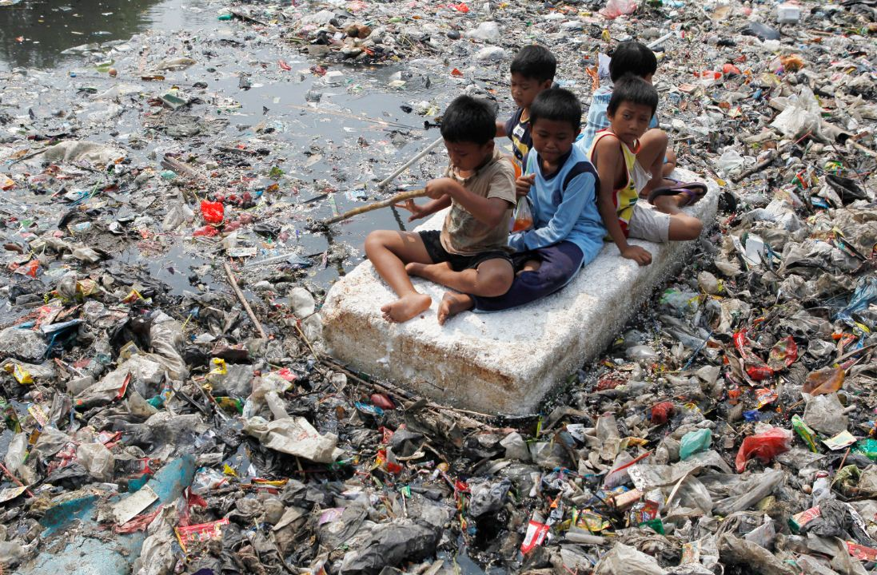
“riviere mond uit in ‘n riool - / oseaan

Slide 17
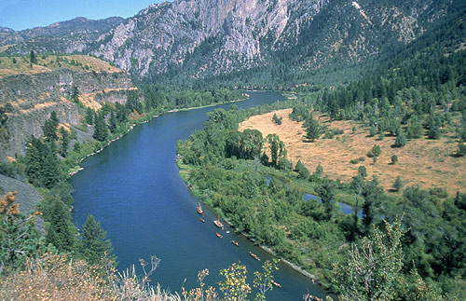
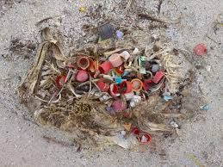
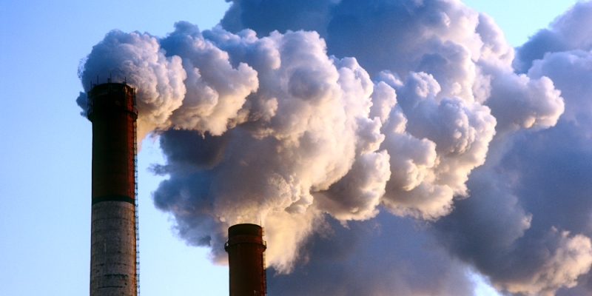
“… ‘n verlore paradys – gestorwe
planeet gemaak
met mensehande!

Slide 18
Wat gaan jy daaraan doen?

